Slide 1
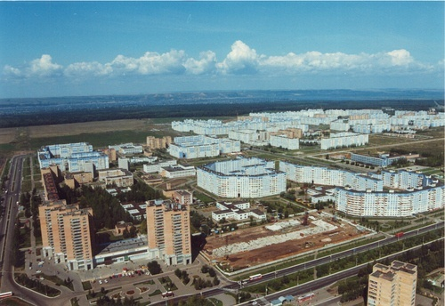
Мой город Нижнекамск

Slide 2
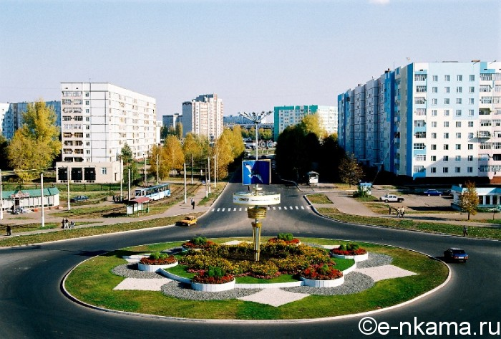
«Мой Нижнекамск!» Город мой – ты каменная сказка, Ода солнцу, ветру, свет мечты, Фейерверк неповторимых красок, Ликованье юной красоты. Вот сияют купала мечети, И шумит красавица река… Нет прекрасней города на свете И милее сердцу уголка. Гость твоих проспектов или житель,- Скажет каждый – Нижнекамск красив! Горд своим творений строитель, В камне радость жизни воплотив.

Slide 3
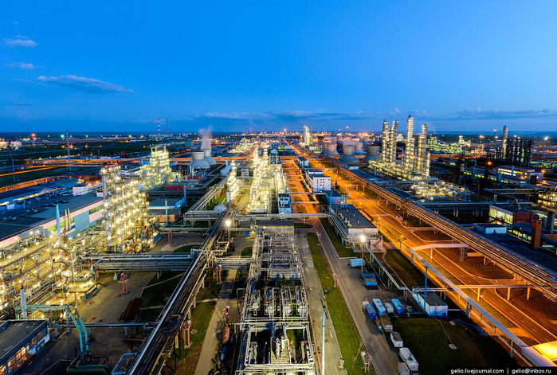
Я живу в прекрасном городе Нижнекамске расположенном на нижнем берегу реки Камы. Нижнекамск - третий по численности населения в Татарстане (227 т. ч) и самый крупный центр нефтехимической промышленности России. Город достаточно молод, так как, его возраст не превышает и полувека.

Slide 4
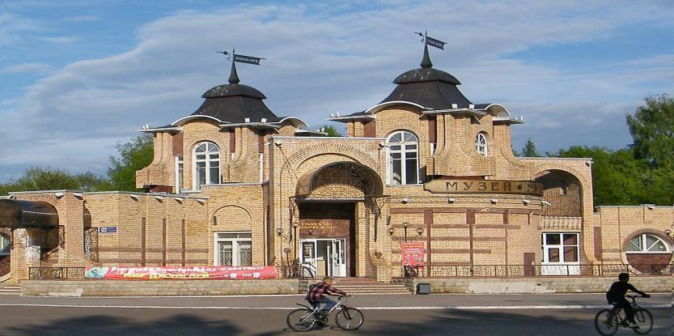
У города очень богатая история. Население этого города разнообразное. В нем проживают около 40 национальностей: татары, русские, чуваши, украинцы, башкиры. О истории нашего города можно узнать в городском музеи. Здесь собрана вся жизнь нашего города.

Slide 5
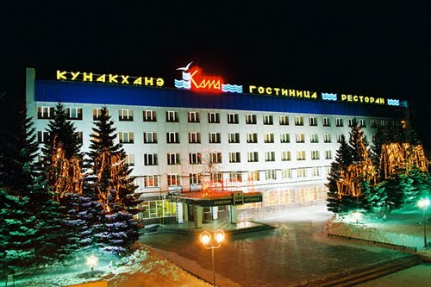
Рядом с музеем находится гостиница «КАМА». Она всегда рада встретить своих гостей города.

Slide 6
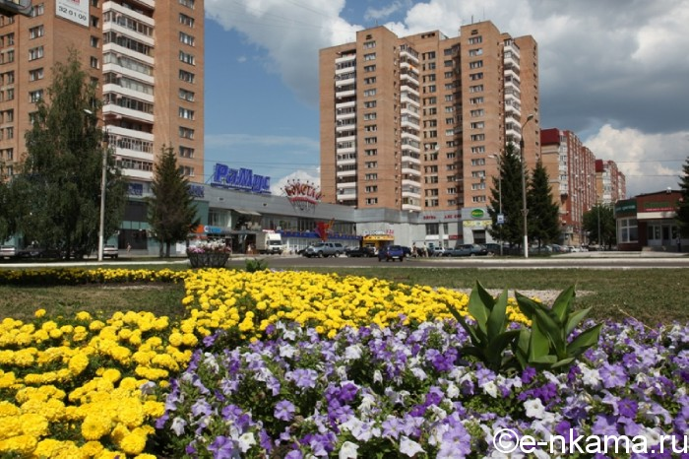
Нижнекамск полон достопримечательностей. Приехав сюда, Вы не сможете просмотреть за день окрестности этого замечательного города. Различные памятники, скверы и парки, стелы — все это не оставит Вас безразличными.

Slide 7
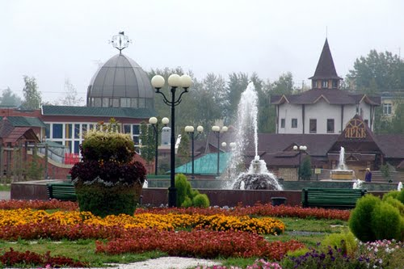
Культурная жизнь Нижнекамска развита. В городе есть музеи, театры, церкви, мечети, развлекательные комплексы и просто необыкновенно красивые места для отдыха.

Slide 8
Памятники, достопримечательности
На территории города имеются следующие памятники:
памятник первому директору «Нижнекамскнефтехима» Николаю Лемаеву и в честь него назван парк
«Сквер Лемаева»

Slide 9
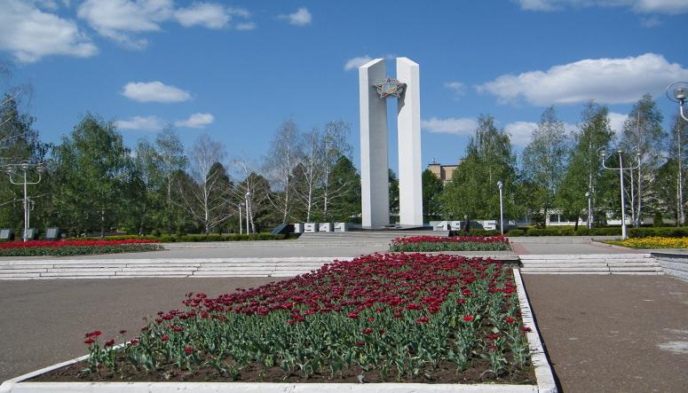
Монумент павшим защитникам Родины в годы Великой Отечественной Войны. Установлен в 1985 году, в честь 40-летия Великой Победы

Slide 10
Комплекс монумента Победы включает вечный огонь, мемориальные стелы, и экземпляры военной техники: танк ИС-2 (подарок Музея Российской Армии) и 152-мм пушку-гаубицу Д-20 (подарок Мотовилихинских заводов).

Slide 11
Также в городе есть мемориал павшим воинам и памятник павшим в Афганистане и Чечне.

Slide 12
В Нижнекамске широко действуют религиозные объединения православных и мусульман. В районе и городе расположены 13 мечетей, 12 православных церквей
Гармонично вписались и подчеркивают красоту города Соборная мечеть . Нижнекамская соборная мечеть — центральный мусульманский храм в Нижнекамске. Была построена в 1989—1996 годы и открыта накануне 30 летия города.

Slide 13
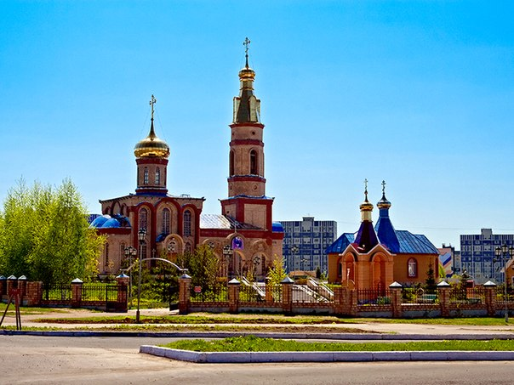
А гордостью русского населения являются сразу несколько Храмов: Храм Воскресения Христово

Slide 14
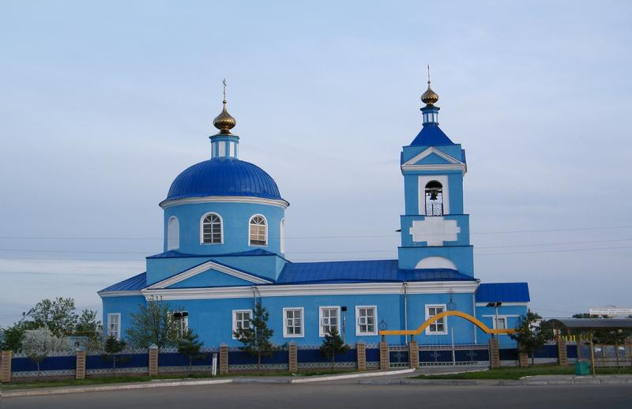
Храм Покрова Божьей Матери

Slide 15
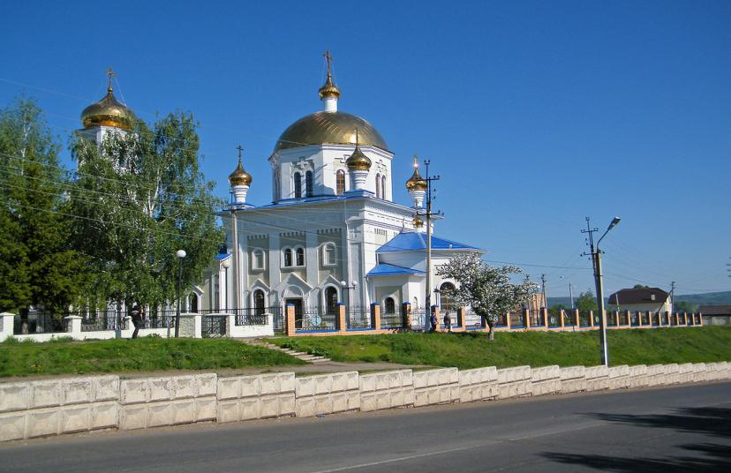
Храм Ионна Крондшатского

Slide 16
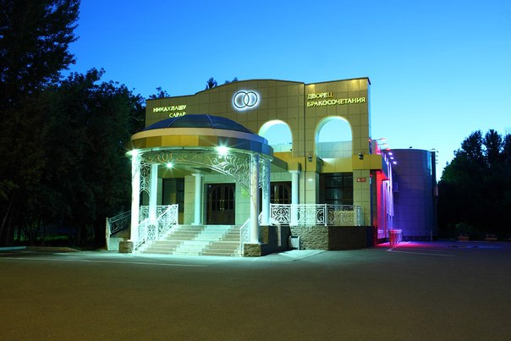
Также своей необыкновенной красотой удивляет городской ЗАГС.

Slide 17
Дважды на всероссийском конкурсе «Самый благоустроенный город России»- город Нижнекамск завоевывал первые места. Сегодня Нижнекаск- это город с хорошими традициями и высокой культурой. Город наш зеленый, с красивыми цветочными клумбами и скульптурами, которые украшают улицы города.

Slide 18
Шахматные фигуры и башня

Slide 19
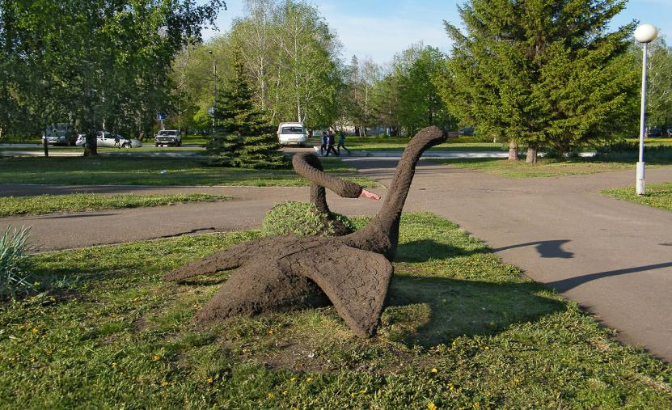
Пара лебедей

Slide 20
В городе необычное архитектурное строительство.

Slide 22
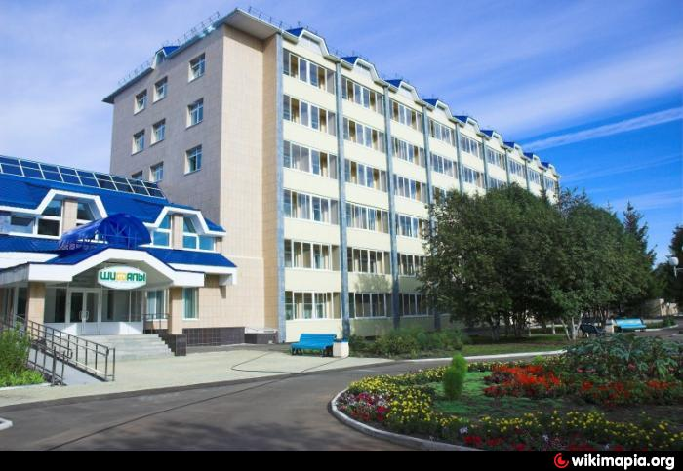
Есть профилактория «Шифалы».Шефством который является компания Татнефть.

Slide 23
Уже с начала строительства города в Нижнекамске проводятся спортивные состязания, начинают создаваться любительские команды, спортивные секции, строиться спортивные объекты — стадионы, площадки, корты.

Slide 24
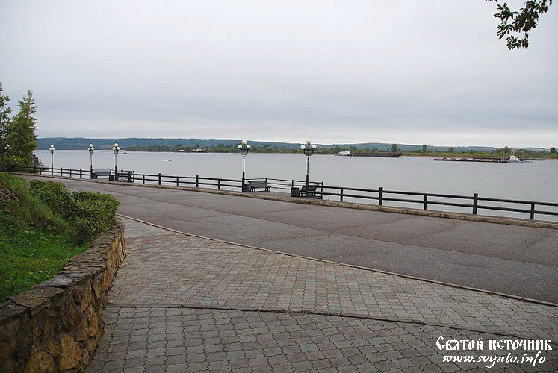
А на окраине города расположен основной парк отдыха, гордость нашего города - Святой Источник.

Slide 25
Здесь изобилие источников

Slide 27
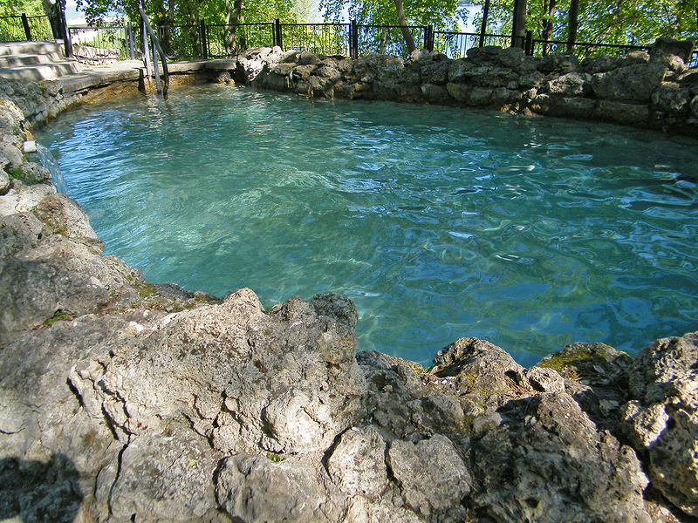
Купальня

Slide 28
Красивых лестниц

Slide 30
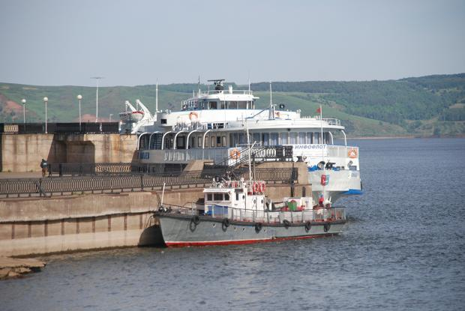
Сюда причаливают экскурсионные корабли и теплоходы.

Slide 31
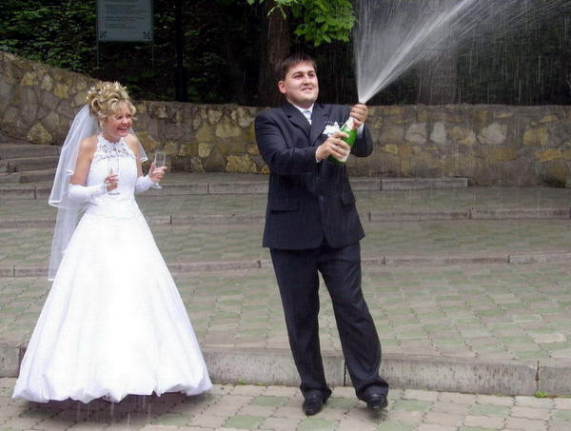
На свадьбах фотографируются.

Slide 32
В моем городе достопримечательностей много гости города не будут скучать. Я люблю свой город, таким каким, смогла его показать Вам !!!

